Slide 1

Política de Segurança da Informação da Duas Rodas

Slide 2
Introdução
Objetivo: Apresentar as alterações necessárias na Política de Segurança da Informação (PSI) para aprovação da diretoria.
Importância: Garantir a integridade, confidencialidade e disponibilidade dos ativos de informação da empresa.

Slide 3
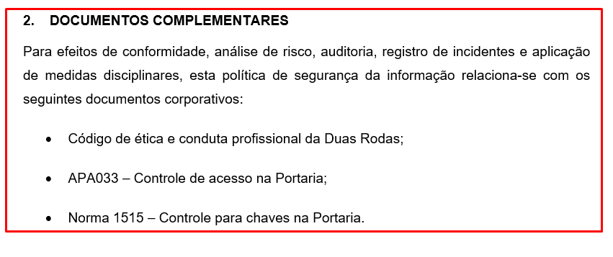
Alterações Necessárias
Documentos Complementares:
APA033 – Controle de acesso na Portaria: Revisar e atualizar conforme necessário.
Norma 1515 – Controle para chaves na Portaria: Revisar e atualizar conforme necessário.
Código de Ética e Conduta Profissional: Revisar e alinhar com os compromissos de valor e conduta da empresa.
A Incluir: norma NOR0059 Diretrizes de Senha.

Slide 4



Alterações Necessárias
Assessoria:
Remoção: Remover menções à assessoria no documento.
Canais de Comunicação:
Citação: Incluir informações sobre os canais de comunicação para dúvidas e sugestões.
Responsável pela Segurança Lógica:
Alteração: Atualizar o responsável pela segurança lógica para Marcela.

Slide 5
Impacto das Alterações
Benefícios:
Melhoria na segurança da informação, maior clareza nas responsabilidades e procedimentos, alinhamento com as melhores práticas de mercado.

Slide 6
Próximos Passos e Conclusão
Aprovação: Solicitar a aprovação da diretoria para as alterações propostas.
Implementação: Planejar e executar a implementação das alterações.

